Slide 1
sləhal
(Bone/Stick games)
PRESENTATION BY:
Archie Cantrell, Puyallup School District

Slide 2
sləhal
Bone/Stick games
syəcəb ʔə ti sx̌ilix̌ ʔə ti ʔaciɫtalbixʷ yəxʷ ti tatačalbixʷ yəxʷ ti titačalbixʷ
The history of the war of humans and animals

Slide 3
ʔal tudiʔ tuhaʔkʷ diɫgʷas ti tuʔaciɫtalbixʷ yəxʷ ti tatačalbixʷ yəxʷ ti tit(a)čalbixʷ.
A long time ago humans and animals were the same.

Slide 4
gʷəl ʔuhikʷikʷcut ti ʔaciɫtalbixʷ. ʔucut ti tatačalbixʷ
“diɫgʷas čəɫ. q’ʷuʔgʷəs čəɫ ʔal ti swatxʷixʷtxʷəd.”
Then one day the humans wanted to be more in control. The animals said
“we are the same. We are together in this world.”

Slide 5
gʷəl ʔux̌ilix̌ həlgʷəʔ.
Then they started a war.

Slide 6
ʔabsləhal ti tatačalbixʷ yəxʷ ti tit(a)čalbixʷ. ʔucut həlgʷəʔ, “ƛ’ub čəɫ gʷələhal gʷəl gʷatəxʷ kʷi suc’əlalikʷ, gʷəc’alalikʷ ʔə ti sx̌ilix̌.”
The animal people had sləhal. They said “it is fine for us to play sləhal and whoever wins will win the war.

Slide 7
ʔal tiiɫ sləx̌il ʔuc’əlalikʷ ti ʔaciɫtalbixʷ. diɫ dəxʷʔuʔəɫədčəɫ ʔə tə tit(a)čalbixʷ yəxʷ ti tatačalbixʷ.
That day the humans won.
This is why we can eat animals.

Slide 8
ʔal ti pədt’əs, xʷi gʷəsuləhalčəɫ. ʔal ti sɫukʷalb ʔə ti swaq’waq’ ʔal kʷi suluudčəɫ ti swaq’waq’,
ƛ’ub čəɫ ʔuləhal.
When it’s winter we usually don’t play bonegames.
When it is February when we hear the frogs, it is fine for us to play bonegames.

Slide 9
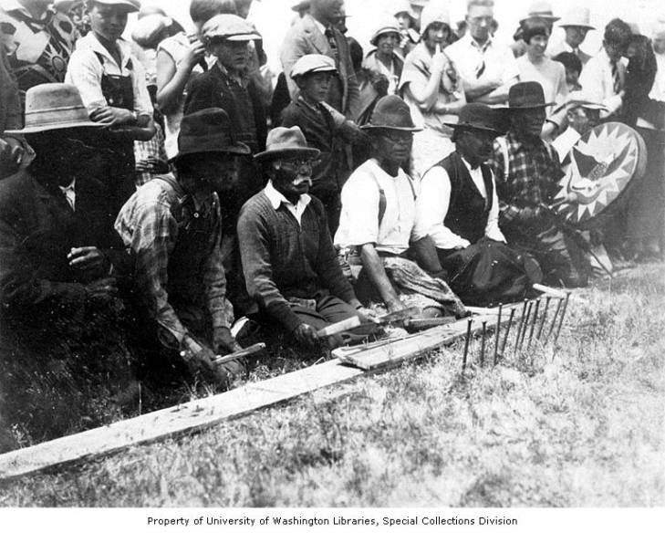
didiʔɫ čəɫ ʔuləhal ʔal ti sləx̌il. ʔəbil kʷi suləliʔlildubuɫ, ƛ’ub čəɫ gʷələhal. gʷəl ƛ’ub gʷəbitalə ti ʔaciɫtalbixʷ ʔal ti suləhals həlgʷəʔ.
sqaličup
pounding board
We still play bone games today. If we disagree, it is fine for us to play bonegames
People can gamble when they play bonegames.

Slide 10
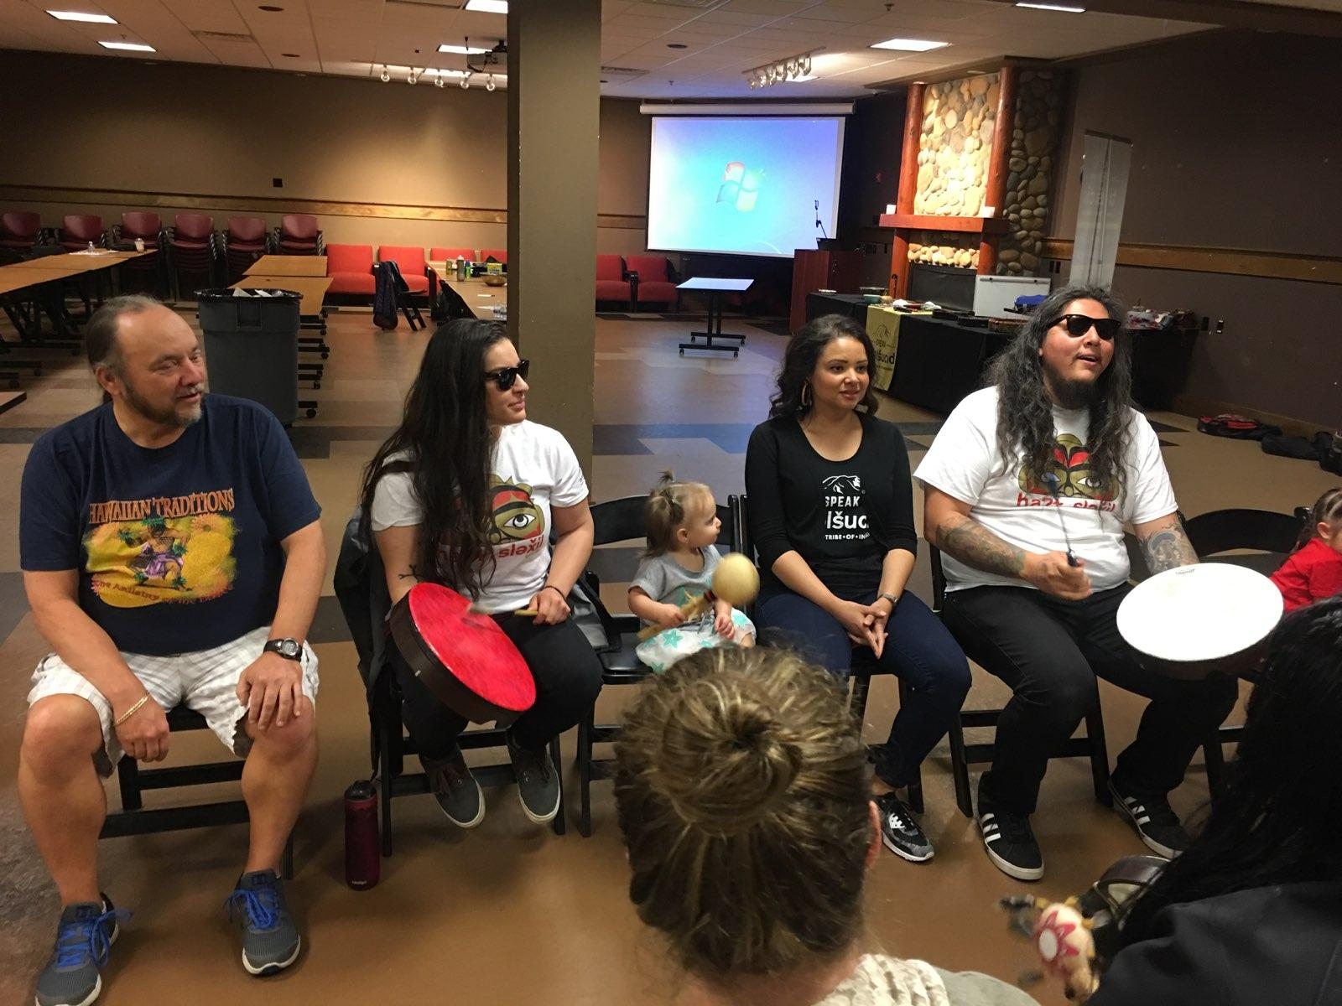
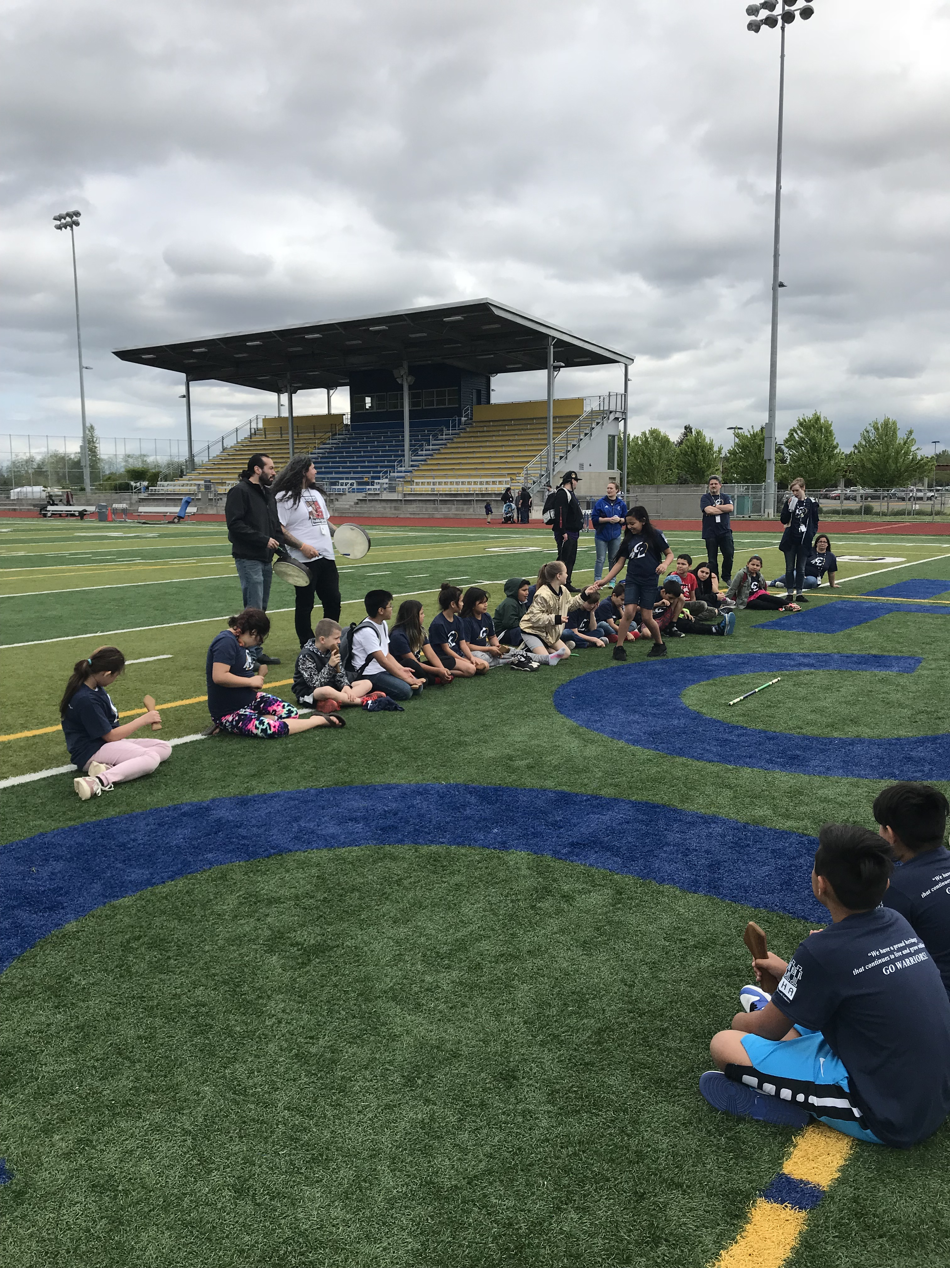
ʔuləhaydxʷ čəɫ ti qa syəcəb ʔə ti dəxʷuləhalčəɫ.
We’ve learned a lot of information on the reasons we play bone games.
Language Program playing Bonegames at Chief Leschi Schools and Community Lushootseed Class

Slide 11
sləhal

Slide 12
sləhal
sɫaday’
(woman)
stubš
(man)

Slide 13
c’əlalq
kiktagʷil

Slide 14
ʔukiktagʷil
We play for the kick stick.
(practice)

Slide 15
ʔuləhal čəɫ
čatələ
team captain
ʔuc’əldub
ʔə čatələ ti
kiktagʷil
The team captain won the kick stick

Slide 16
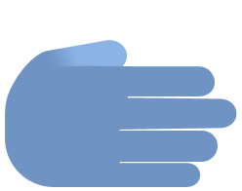
təč’əd
Point
qəlaligʷəd
dᶻəhaligʷəd
dəgʷbid
p’alq’is

Slide 17
qəlaligʷəd
To the left

Slide 18
dᶻəhaligʷəd
To the right

Slide 19
dəgʷbid
Down the middle

Slide 20
p’alq’is
The outsides

Slide 21
təč’ədəxʷ
qəlaligʷəd
dᶻəhaligʷəd
dəgʷbid
p’alq’is
(practice)

Slide 22
ʔuləhal čəł
təč’əd
čadᶻəxʷ
p’alq’is
ƛ’ip’alikʷ
ʔukʷəƛ’cəb
point
hide
outsides
hold the bones
miss
ʔuc’əldxʷ
win

Slide 23
ʔilalq
z
z
z

Slide 24
ʔuləhal čəł
z
z
z

Slide 25
ʔal ti pədt’əs, xʷi gʷəsuləhalčəɫ.
When it’s winter we usually don’t play bonegames.
ʔal ti sɫukʷalb ʔə ti swaq’waq’ ʔal kʷi suluudčəɫ ti swaq’waq’ ƛ’ub čəɫ ʔuləhal.
When it is February when we hear the frogs, it is fine for us to play bonegames.

Slide 26
ƛ’ub čəł gʷələhal.
Fine for us to play sləhal.

